Slide 1
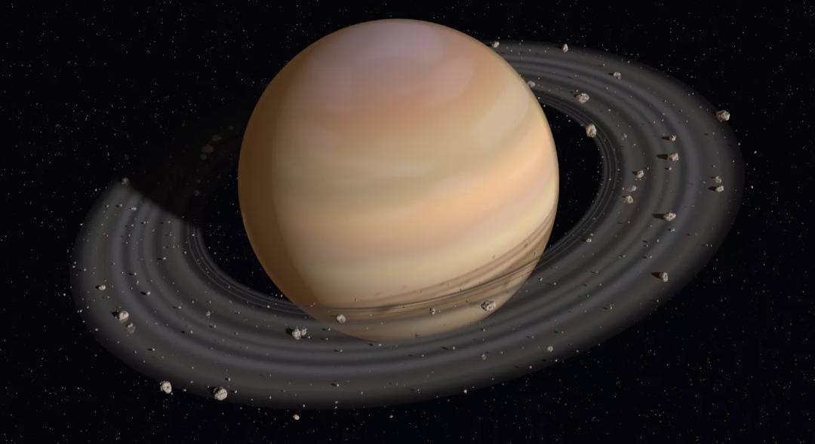
Сатурн

Slide 2
Сатурн-шестая планета от Солнца и вторая по размерам планета в солнечной системе после Юпитера.

Slide 3
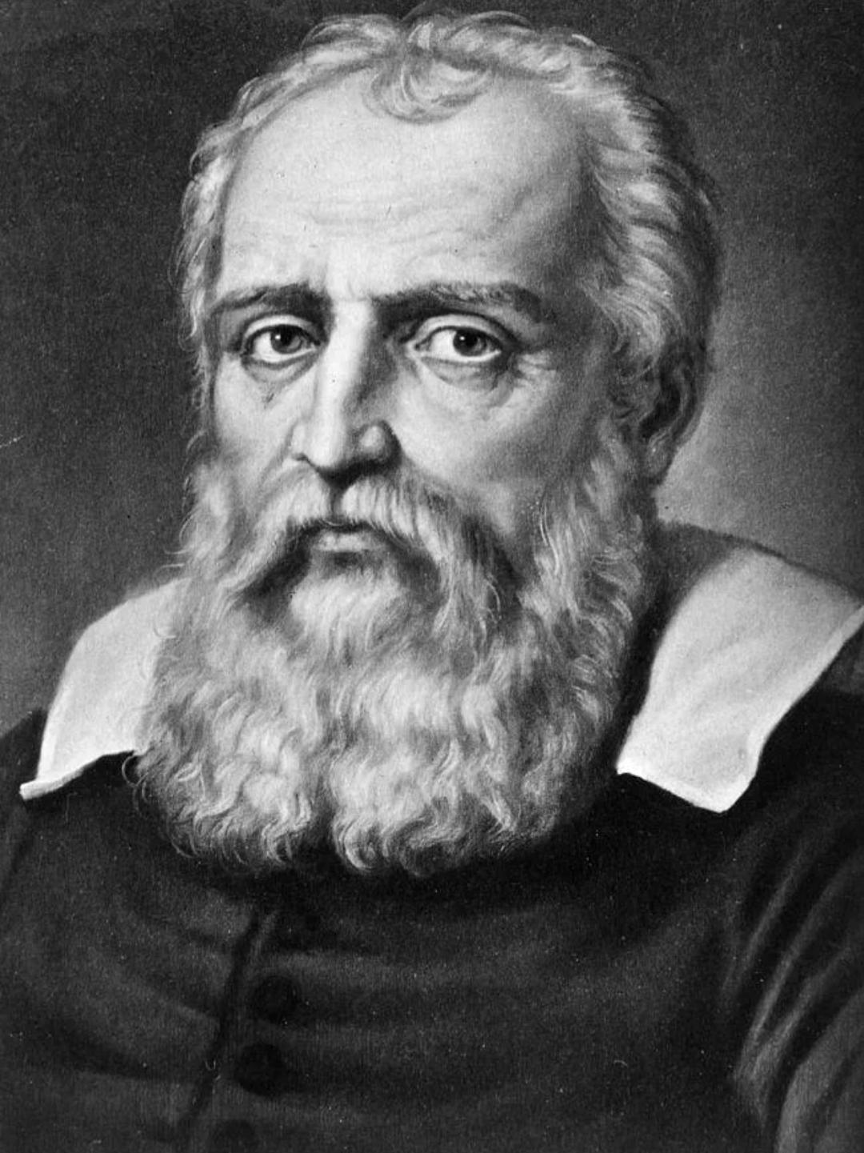
Galileo Galilei

Slide 4
Христиан Гюйгенс

Slide 7
Строение Сатурна

Slide 8
Кольца

Slide 9
Спутники

Slide 10
Спасибо за внимание

